Slide 1

第2课时
分段函数及映射

Slide 2


【自主预习】
1.分段函数
(1)前提:在函数的定义域内.
(2)条件:在自变量x的不同取值范围内,
有着_______________.
(3)结论:这样的函数称为分段函数.
不同的对应关系

Slide 3
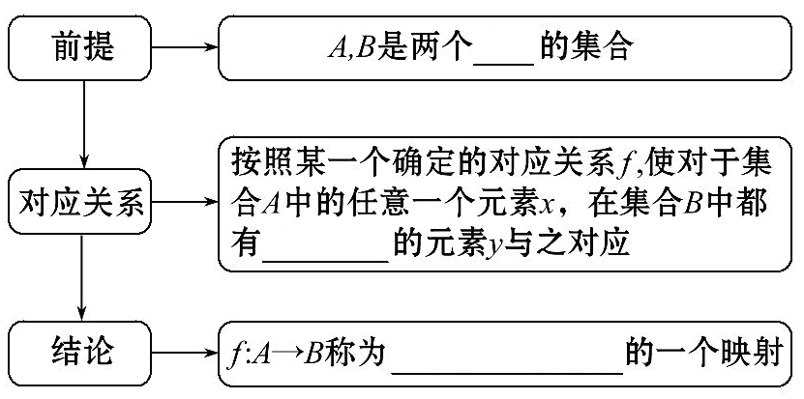
2.映射
非空
唯一确定
从集合A到集合B

Slide 4
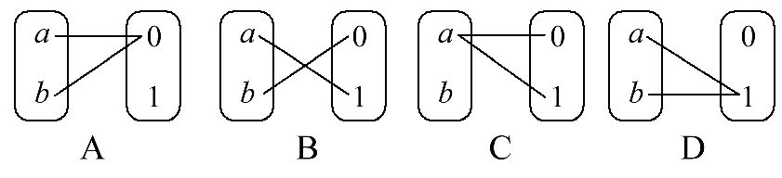
【即时小测】
1.已知集合A={a,b},集合B={0,1},下列对应不是从A到B的映射的是 ( )
【解析】选C.C选项中元素a有两个元素0和1与之对应,不符合映射的概念.

Slide 5
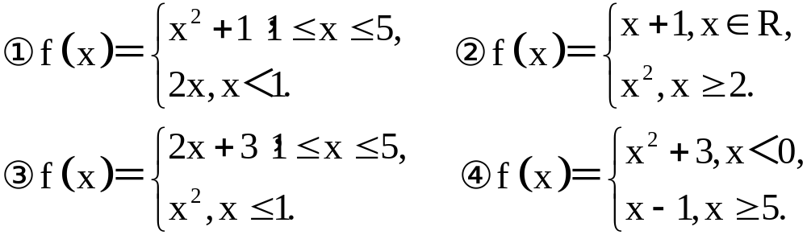
2.下列给出的式子是分段函数的是 ( )
A.①② B.①④ C.②④ D.③④

Slide 6
【解析】选B.对于②当x≥2时,f(x)有两种不同的对应关系,不符合函数的定义,故②不是分段函数,同理③也不是分段函数.①④满足分段函数的形式,故①④是分段函数.

Slide 7
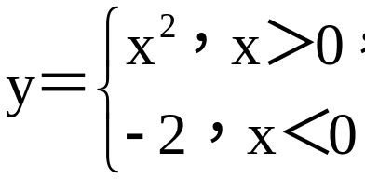
3.函数 的定义域为________.
【解析】每段函数自变量的取值范围的并集是分段函数的定义域,即(-∞,0)∪(0,+∞).
答案:(-∞,0)∪(0,+∞)

Slide 8
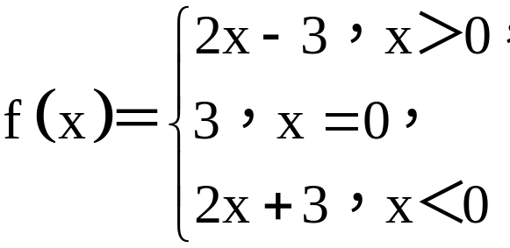
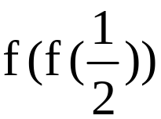
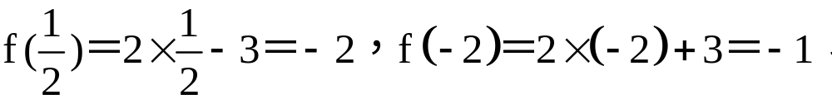
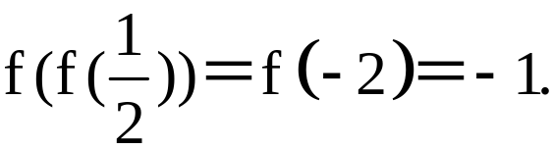
4.已知函数 则 =________.
【解析】
所以
答案:-1

Slide 9
5.设f:x→ax-1为从集合A到B的映射,若f(2)=3,则f(3)=________.
【解析】由f(2)=3,可知2a-1=3,所以a=2,
所以f(3)=3a-1=3×2-1=5.
答案:5

Slide 10
【知识探究】
探究点1 分段函数
1.分段函数定义域部分可以相交吗?
提示:分段函数的定义域部分是不可以相交的,这是由函数定义中的唯一性决定的.

Slide 11
2.分段函数有几段就是几个函数吗?
提示:不是.分段函数是一个函数,而不是几个函数,只不过是在定义域不同子集上其解析式不同而已.

Slide 12
【归纳总结】
对分段函数的三点说明
(1)定义域、值域:分段函数的定义域是各段上自变量取值的并集,值域也是各段上函数值组成的集合的并集.
(2)图象:分段函数的图象由几部分构成,有的可以是光滑的曲线,有的也可以是一些孤立的点、线段、射线、直线等.

Slide 13
(3)求值关键:求分段函数的某些函数值的关键是“分段归类”,即自变量的取值属于哪一段,就用哪一段的解析式,一定要坚持定义域优先的原则.
特别提醒:写分段函数时,注意其定义域的端点应不重不漏.

Slide 14
探究点2 映射
1.从集合A到集合B的映射中,它们中元素的对应特点是什么?
提示:可以是一对一,也可以是多对一,但不可以是一对多.
2.当一个映射满足什么条件时为函数?
提示:当集合A,B为非空数集时,此映射是函数.

Slide 15
【归纳总结】
1.映射的特征
(1)任意性:A中任意元素x在B中都有元素y与之对应.
(2)唯一性:A中任意元素x在B中都有唯一元素y与之对应.
(3)方向性:f:A→B与f:B→A一般是不同的映射.

Slide 16
2.函数与映射的关系
 | 映射f:A→B | 函数y=f(x),x∈A,y∈B
区别 | 三要素:集合A、集合B、集合A与B之间的对应关系 | 三要素:定义域、值域、两者之间的对应关系
 | 非空集合A,B可为任何集合,如物、人、数等 | A,B是非空数集
联系 | ①对集合A中任一元素,在集合B中都有唯一确定的元素和它对应
 | ②对集合B中任一元素,在集合A中不一定有元素和它对应
 | ③映射不一定是函数,但函数一定是映射

Slide 17
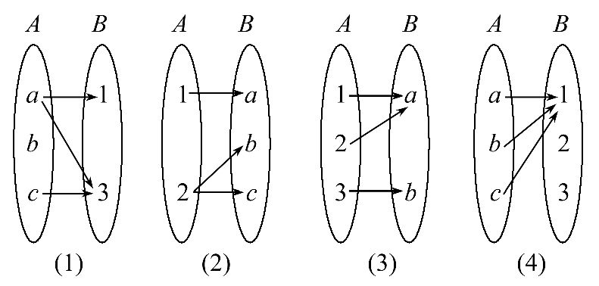
类型一 映射的概念及应用
【典例】1.(2016·安阳高一检测)在如图所示的对应中是A到B的映射的是 ( )
A.(2) B.(3) C.(3)(4) D.(4)

Slide 18
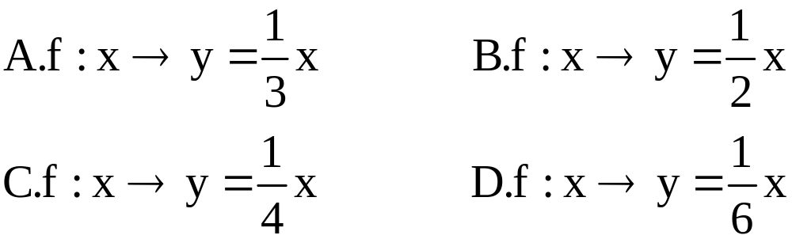
2.(2016·西宁高一检测)设A={x|0≤x≤6},B={y|0≤
y≤2},下列从A到B的对应关系f不是映射的是 ( )

Slide 19
3.已知映射f:A→B,在f的作用下,A中的元素(x,y)对应到B中的元素(3x-2y+1,4x+3y-1),求:
(1)A中元素(-1,2)在f作用下与之对应的B中的元素.
(2)在映射f作用下,B中元素(1,1)对应A中的元素.

Slide 20
【解题探究】1.典例1中,典例2中判断对应是映射的依据是什么?
提示:判断对应是映射的依据是映射的概念.
2.典例3中,对应关系是什么?
提示:典例3中对应关系是将集合A中点(x,y)的横坐标变为3x-2y+1,纵坐标变为4x+3y-1.

Slide 21
【解析】1.选C.结合映射的定义,对(1)集合A中a在集合B中有两个元素与之对应,b无元素对应.对(2)集合A的元素2在集合B中有两个元素与之对应,因而构不成映射,而(3),(4)则符合要求,能构成映射.

Slide 22

2.选B.根据映射的定义,对于A中每个元素,在B中都有唯一元素与之对应知A,C,D选项均是映射,而对于B,当x=6时,对应y= ×6=3,在B中无元素与之对应,故不是映射.

Slide 23
3.(1)因为x=-1,y=2,
所以3x-2y+1=3×(-1)-2×2+1=-6,
4x+3y-1=4×(-1)+3×2-1=1.
所以所求的B中的元素为(-6,1).

Slide 24
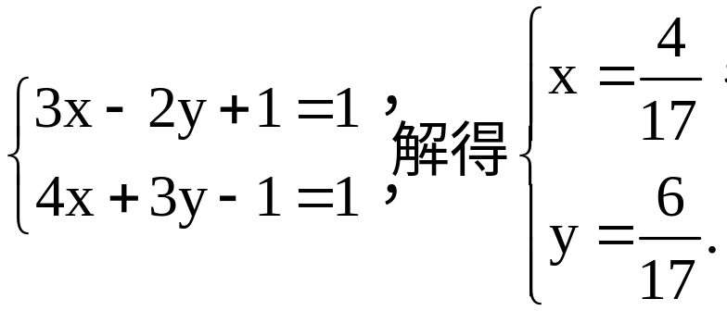
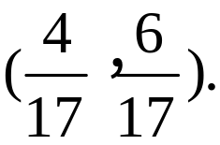
(2)设B中元素(1,1)对应A中的元素为(x,y),
所以所求的A中的元素为

Slide 25
【方法技巧】
1.判断一个对应是不是映射的两个关键
(1)对于A中的任意一个元素,在B中是否有元素与之对应.
(2)B中的对应元素是不是唯一的.

Slide 26
2.求对应元素的两种类型及处理思路(映射f:A→B)
(1)若已知A中的元素a,求B中与之对应的元素b,这时只要将元素a代入对应关系f求解即可.

Slide 27
(2)若已知B中的元素b,求A中与之对应的元素a,这时构造方程(组)进行求解即可,需注意解得的结果可能有多个.
特别提醒:①“一对一”或“多对一”的对应才可能是映射.

Slide 28
②判断两个集合之间的对应是否为映射,关键是看集合A中每一个元素在对应关系f下,在B中是否都有唯一确定的元素与之对应.

Slide 29
【变式训练】已知映射f:A→B,其中A={-3,-2,-1,1,
2,3,4},对应关系f:x→y=|x|(x∈A),则B中元素的个
数为 ( )
A.4 B.5 C.6 D.7
【解析】选A.因为对应关系为f:x→y=|x|,故B={1,2,3,4},共4个元素.

Slide 30
【补偿训练】设集合A={1,2,3,k},B={4,7,a⁴,a²+3a},其中a,k∈N,映射f:A→B使B中的元素y=3x+1与A中的
元素x对应,求a及k的值.

Slide 31
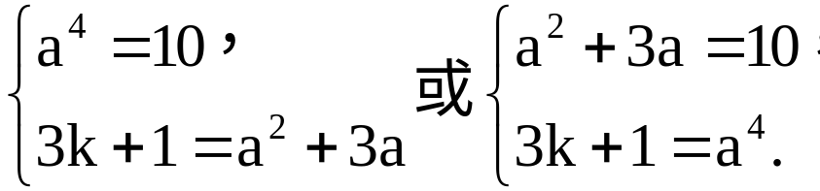
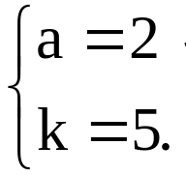
【解析】因为B中的元素y=3x+1与A中的元素x对应,
所以A中的元素1,2,3对应B中的元素4,7,10.所以
因为a,k∈N,所以

Slide 32
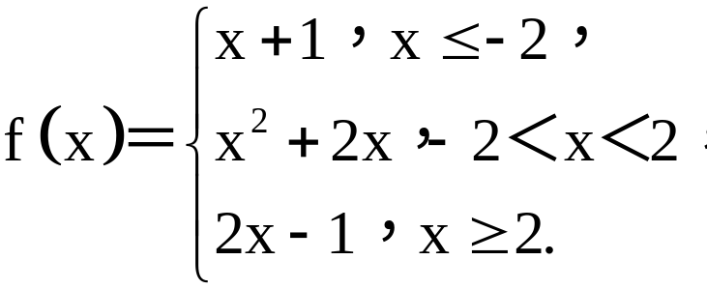
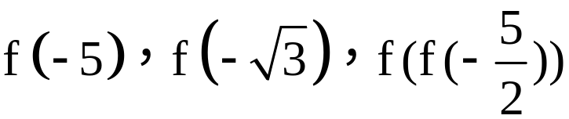
类型二 分段函数求值问题
【典例】已知函数
试求 的值.

Slide 33
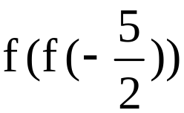
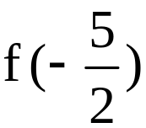
【解题探究】典例中求 的值时应先求哪个值?
提示:应先求 的值.

Slide 34

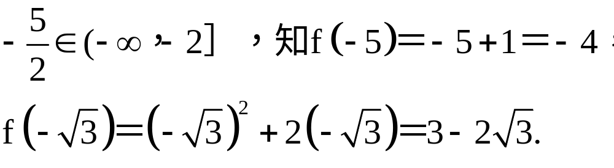
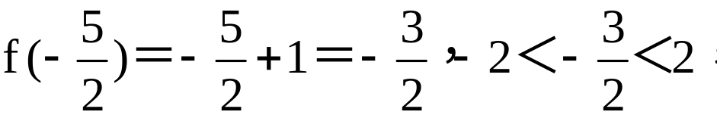
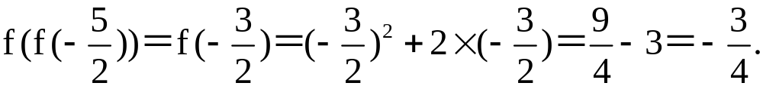
【解析】由
因为
所以

Slide 35
【延伸探究】
1.本例条件不变,若f(a)=3,求实数a的值.

Slide 36
【解析】①当a≤-2时,f(a)=a+1,
所以a+1=3,所以a=2>-2不合题意,舍去.
②当-2<a<2时,a²+2a=3,
即a²+2a-3=0.
所以(a-1)(a+3)=0,所以a=1或a=-3.
因为1∈(-2,2),-3∉(-2,2),
所以a=1符合题意.

Slide 37
③当a≥2时,2a-1=3,所以a=2符合题意.
综合①②③,当f(a)=3时,a=1或a=2.

Slide 38
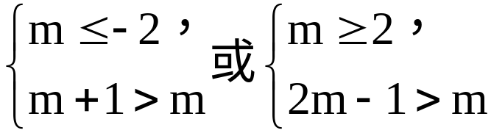
2.本例条件不变,若f(m)>m(m≤-2或m≥2),求实数m的取值范围.
【解析】f(m)>m,即
所以m≤-2或m≥2.
所以m的取值范围是(-∞,-2]∪[2,+∞).

Slide 39
【方法技巧】
1.分段函数求函数值的方法
(1)确定要求值的自变量属于哪一段区间.
(2)代入该段的解析式求值,直到求出值为止.当出现f(f(x₀))的形式时,应从内到外依次求值.

Slide 40
2.已知函数值求字母取值的步骤
(1)先对字母的取值范围分类讨论.
(2)然后代入到不同的解析式中.
(3)通过解方程求出字母的值.

Slide 41
(4)检验所求的值是否在所讨论的区间内.
特别提醒:求某条件下自变量的值时,先假设所求的值在分段函数定义区间的各段上,然后相应求出自变量的值,切记代入检验.

Slide 42
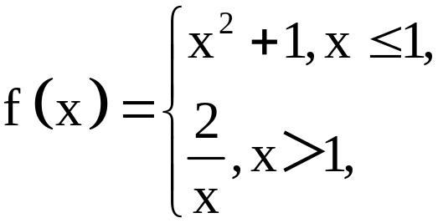
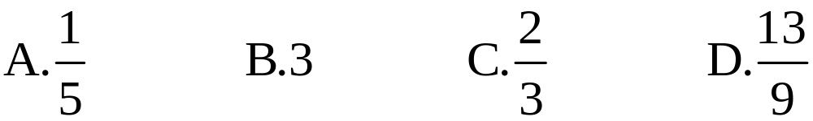
【补偿训练】1.(2016·保定高一检测)设函数
则f(f(3))= ( )

Slide 43
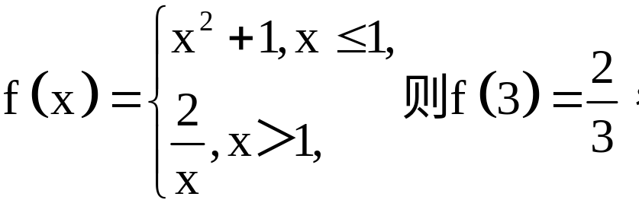
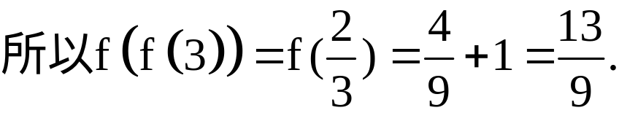
【解析】选D.函数

Slide 44
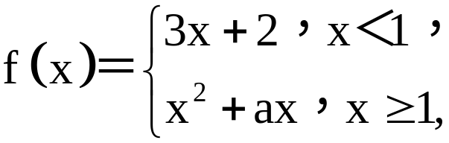
2.已知函数 若f(f(0))=4a,则实数
a=________.
【解析】由题意可知,f(0)=2,f(2)=4+2a.
又f(f(0))=f(2)=4+2a=4a,所以a=2.
答案:2

Slide 45
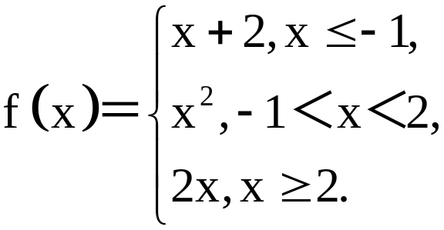
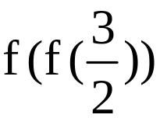
3.已知
(1)求f(-π)及 的值.
(2)若f(a)= ,求a的值.

Slide 46
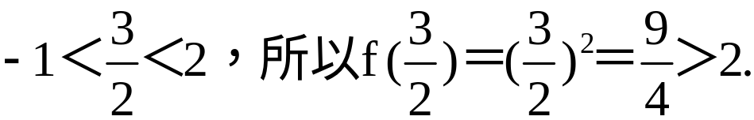
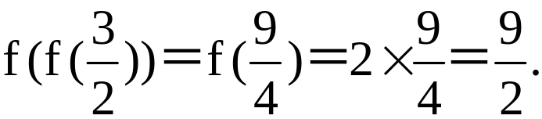
【解析】(1)因为-π<-1,所以f(-π)=-π+2.
因为
所以

Slide 47



(2)分三种情况:
①当a≤-1时,则有a+2= ,解得a=- ,满足题意.
②当-1<a<2时,则有a²= ,解得a=± ,满足题意.
③当a≥2时,则有2a= ,解得a= <2,不满足题意.
综上所述,a的值为- 或± .

Slide 48
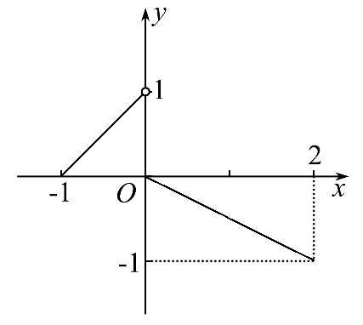
类型三 分段函数的图象及应用
【典例】1.如图为一分段函数的图象,则该函数的定义域为________,值域为________.

Slide 49
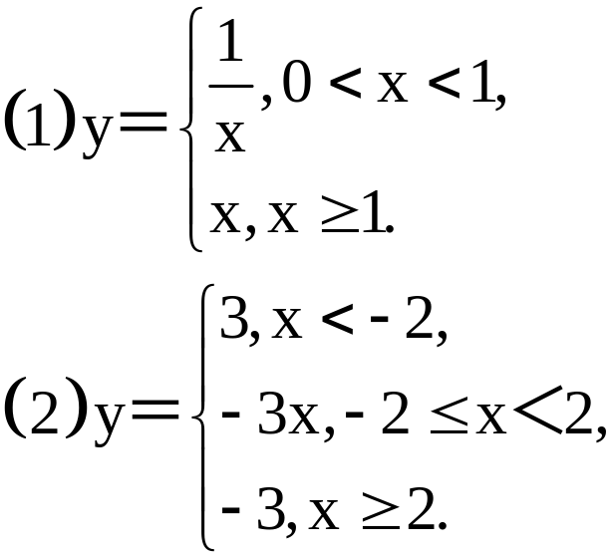
2.分别作出下列分段函数的图象,并写出定义域及值域.
(3)y=|x+1|.

Slide 50
【解题探究】1.典例1中,求分段函数的定义域和值域,看图象的哪些信息?
提示:定义域看函数图象的横坐标的范围,值域看纵坐标的范围.
2.典例2(3)中含有绝对值符号,应如何化简函数解析式?
提示:化简函数解析式时应根据绝对值的几何意义,分情况化简.

Slide 51
【解析】1.由图象可知,第一段的定义域为[-1,0),值域为[0,1);第二段的定义域为[0,2],值域为[-1,0].
所以该分段函数的定义域为[-1,2],值域为[-1,1).
答案:[-1,2] [-1,1)

Slide 52
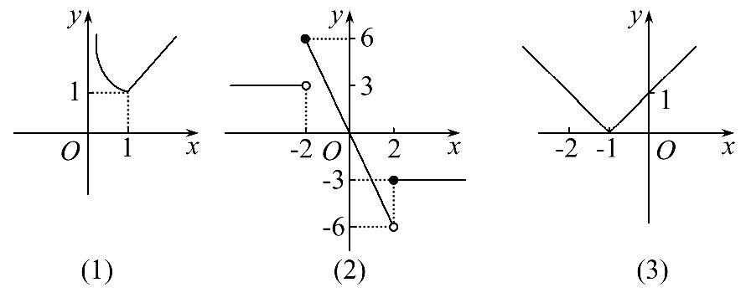
2.各函数对应图象如下所示:
由图象知,(1)的定义域是(0,+∞),值域是[1,+∞);
(2)的定义域是(-∞,+∞),值域是(-6,6];
(3)的定义域是(-∞,+∞),值域是[0,+∞).

Slide 53
【方法技巧】由分段函数的图象确定函数解析式的步骤
(1)定类型:根据自变量在不同范围内的图象的特点,先确定函数的类型.
(2)设函数式:设出函数的解析式.

Slide 54
(3)列方程(组):根据图象中的已知点,列出方程或方程组,求出该段内的解析式.
(4)下结论:最后用“{”表示出各段解析式,注意自变量的取值范围.
特别提醒:求作分段函数的图象时,定义域分界点处的函数取值情况决定着图象在分界点处的断开或连接,断开时要分清断开处是实心点还是空心圈.

Slide 55
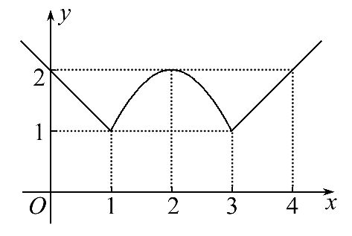
【变式训练】已知函数y=f(x)的图象由图中的两条射线和抛物线的一部分组成,求函数的解析式.

Slide 56
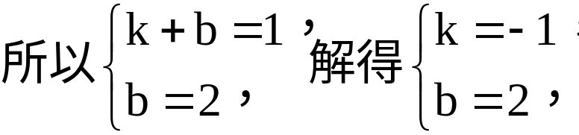
【解析】根据图象,设左侧的射线对应的函数解析式为y=kx+b(x<1).因为点(1,1),(0,2)在射线上,
所以左侧射线对应的函数的解析式为y=-x+2(x<1).
同理,x>3时,函数的解析式为y=x-2(x>3).

Slide 57
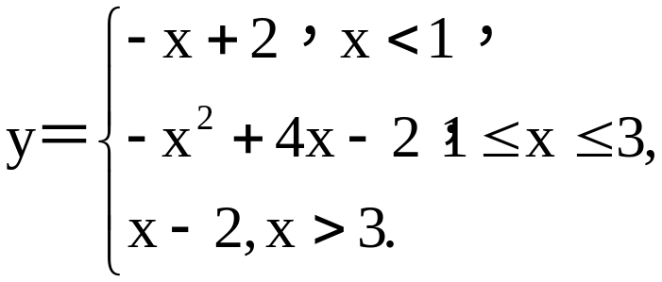
再设抛物线对应的二次函数解析式为y=a(x-2)²
+2(1≤x≤3,a<0).
因为点(1,1)在抛物线上,所以a+2=1,a=-1.
所以1≤x≤3时,函数的解析式为y=-x²+4x-2(1≤x≤3).
综上可知,函数的解析式为

Slide 58
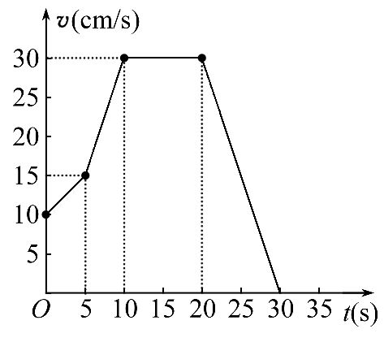
【补偿训练】某质点30s内的运动速度v是时间t的函数,它的图象如图,用解析法表示出这个函数,并求出9s时质点的速度.

Slide 59
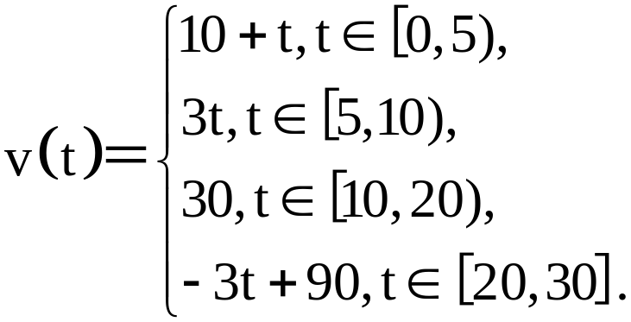
【解析】
当t=9时,v(9)=3×9=27(cm/s).

Slide 60
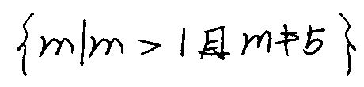
自我纠错 分段函数图象的应用
【典例】若方程x²-4|x|+5=m有4个互不相等的实数根,则m的取值范围是__________.

Slide 61
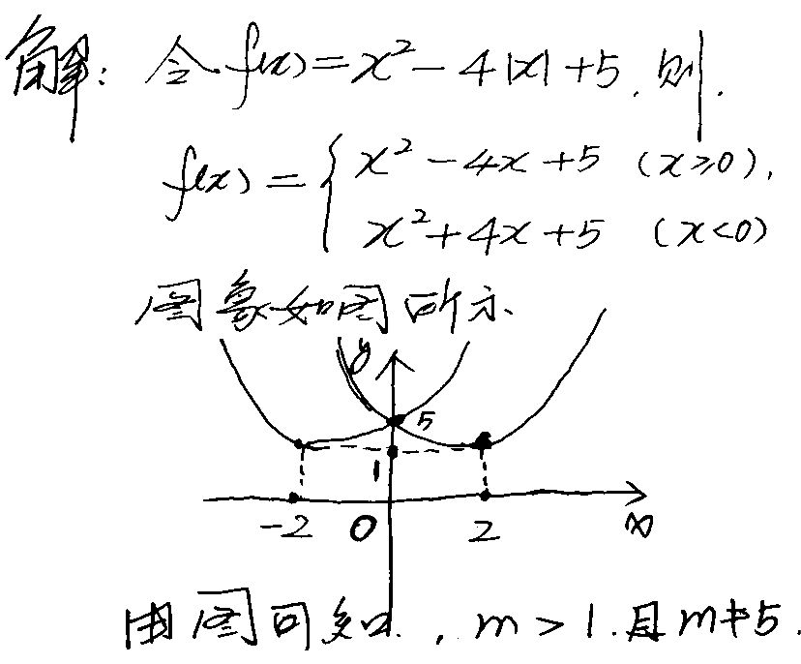
【失误案例】
分析解题过程,找出错误之处,并写出正确答案.

Slide 62
提示:错误的根本原因是定义域未考虑正确.实际上图象y=x²-4x+5只需x≥0的部分,y=x²+4x+5只需x<0的部分,正确解答过程如下:

Slide 63
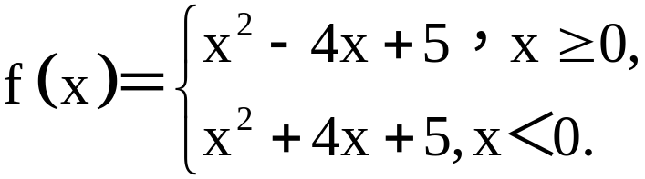
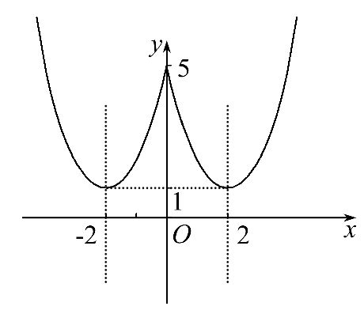
【解析】
作其图象,如图所示
由图可知1<m<5.
答案:(1,5)

Slide 64


